Slide 1
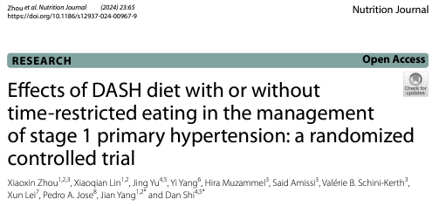
DR.BİLGEHAN TATAROĞLU
Notes:
Evre 1 primer hipertansiyonun yönetiminde zaman kısıtlamalı beslenmeyle birlikte veya tek başına DASH diyetinin etkileri : randomize kontrollü bir çalışma.

Slide 2
Giriş
Kardiyovasküler hastalıklara, genel ölüm oranlarına ve artan sağlık harcamalarına neden olan hipertansiyon, önemli ve acil bir küresel halk sağlığı sorunudur.
Epidemiyolojik ve klinik kanıtlara dayanarak, 2017 ACC/AHA Yetişkinlerde Yüksek Tansiyonun Önlenmesi, Tespiti, Değerlendirilmesi ve Yönetimi Kılavuzu, hipertansiyon kategorizasyonunu güncelleyerek, evre 1 hipertansiyonu 130-139 mm Hg'lik bir SBP veya 80-89 mm Hg'lik bir DBP olarak tanımlamıştır.

Slide 3
Giriş
Kan basıncı yönetimi kılavuzları, evre 1 hipertansiyonu olan hastalara tedavi süreci boyunca yaşam tarzı değişikliğini önermektedir.
Sağlıklı beslenme, kilo kaybı, sodyum alımının azaltılması, fiziksel aktivitenin artırılması, düzenli dinlenme ve sınırlı alkol alımı gibi kapsamlı yaşam tarzı değişikliklerinin kan basıncını düşürdüğü kanıtlanmıştır.
Hipertansiyonu Durdurmak İçin Diyet Yaklaşımları (DASH) ve egzersizin birleşimi gibi yaşam tarzı değişiklikleri, dirençli hipertansiyonu olan hastalarda kan basıncını etkili bir şekilde düşürmektedir.
Dahası, aralıklı orucun bir biçimi olan zaman kısıtlı beslenme (TRE) son yıllarda çok popüler hale gelmiştir.

Slide 4
Giriş
TRE, obezite, tip 2 diyabet ve alkolsüz yağlı karaciğer hastalığı gibi bazı metabolik hastalıkların yönetimindeki faydalı etkileri nedeniyle giderek daha fazla ilgi görmüştür.
TRE müdahalesi, standart tıbbi bakım alan metabolik sendromlu hastalarda sistolik ve diyastolik kan basınçlarında önemli düşüşler de dahil olmak üzere kardiyometabolik sağlığı iyileştirir.

Slide 5
Giriş
TRE'nin evre 1 hipertansiyonu olan deneklerde kan basıncını iyileştireceğini varsaydık.
Mevcut çalışmada, evre 1 hipertansiyonu olan deneklerde kan basıncını iyileştirmede TRE'nin etkinliğini ve güvenliğini araştırmak için randomize kontrollü bir çalışma yürüttük.
Çalışmamızda yalnızca evre 1 hipertansiyonu olan deneklerin iki nedenden dolayı seçildiğine dikkat edilmelidir:
1) Yüksek risk taşımayan evre 1 hipertansiyonu olan denekler için yalnızca yaşam tarzı değişikliği önerilir;
2) TRE hipertansiyonu tedavi etmek için ilaçların kullanımını önleyebilir veya geciktirebilir.

Slide 6
Giriş
Bu klinik çalışma, Çin Chongqing Tıp Üniversitesi Üçüncü Basamak Hastanesi'nde yürütülmüş
Bu 6 haftalık çalışmanın amacı, evre 1 primer hipertansiyonlu hastalarda DASH diyetini tek başına veya TRE ile birlikte uyguladıklarında kan basıncı düzenlemesinde bir fark olup olmadığını araştırmaktır.
74 katılımcıdan 37'si rastgele DASH grubuna ve 37'si rastgele DASH + TRE grubuna atandı.
DASH + TRE grubundaki katılımcılara yiyeceklerini 8 saatlik bir pencerede tüketmeleri talimatı verildi.
Kan basıncı, vücut kompozisyonu, kardiyometabolik risk faktörleri, inflamasyonla ilişkili göstergeler, diğer klinik değişkenler, kan basıncı ritmi, idrar Na ⁺ atılımı ve güvenlik sonuçları araştırıldı.
Notes:
Katılımcılar tarafsız bir dağıtım sağlamak için rastgele sayılar tablosu kullanılarak rastgele seçildi. Tablo, satır ve sütun numaralarını rastgele belirlemek ve ardından iki sayıyı soldan sağa ve yukarıdan aşağıya sırayla okumak için kullanıldı. 01 ile 74 arasında değişen sayılar seçildi ve daha önce seçilen sayıların tekrar tekrar seçilmesinden kaçınıldı. Tek sayı çizgi grubuna dahil edildi, çift sayı ise DASH + TRE grubuna dahil edildi.

Slide 7
Yöntem
Çalışma katılımcıları
Deneme katılımcıları, 3 Mart - 17 Nisan 2023 tarihleri ​​arasında çevrimiçi reklamlar ve poster dağıtımı yoluyla seçildi.
Toplam 74 katılımcı seçildi: 37 katılımcı rastgele DASH grubuna, 37 katılımcı ise rastgele DASH + TRE grubuna atandı.
Dahil etme kriterleri şu şekildeydi:
1) 18-70 yaş;
2) yüksek risk taşımayan ilk kez teşhis konmuş evre 1 birincil hipertansiyon (evre 1 hipertansiyonu 130-139 SBP veya 80-89 mm Hg DBP olarak tanımlıyor, klinik komplikasyonlar, hedef organ hasarı veya 3'ten az kardiyovasküler risk faktörü olmaksızın);
3) iletişim engelleri olmayan zihinsel olarak sağlıklı;
4) alışılmış yeme zamanı penceresi ≥ 10 saat;
5) düzenli uyku düzeni

Slide 8
Yöntem
Aşağıdaki katılımcılar çalışmadan çıkarıldı:
1) diyabet, hipoglisemi ve sekonder hipertansiyon öyküsü;
2) mevcut sigara kullanımı, ciddi karaciğer disfonksiyonu veya kronik böbrek hastalığı, ciddi kardiyovasküler veya serebrovasküler hastalık, kan veya romatizmal bağışıklık hastalıkları; ciddi solunum veya gastrointestinal hastalıklar, ortopedik veya endokrin hastalıklar; kontrolsüz nörolojik veya psikiyatrik bozukluk;
3) kanser veya bulaşıcı hastalıklar, randomizasyondan önceki 12 ayda cerrahi;
4) hamile, emziren veya planlı gebelik;
5) çalışma sonuçlarını etkileyebilecek kullanılmış ilaçlar veya takviyeler.
Tüm hastalar kayıttan önce yazılı bilgilendirilmiş onam verdi.
Notes:
Örneklem büyüklüğü tahmini
TRE'nin primer hipertansiyondaki etkisine ilişkin daha önce yapılmış klinik çalışmalar olmadığından, bu deneyde rastgele sayılar tablosuna göre belirlenen her grubun ilk dört hastasının sonuçları, örneklem büyüklüğü tahmini için ön deneysel sonuçlar olarak kullanıldı. Sonuçlar, SBP'nin ortalama ± standart sapmasının (SD) 132,25 ± 6,08 (DASH grubu) ve 123,00 ± 7,79 mmHg (DASH + TRE grubu) ve DBP'nin ortalama ± SD'sinin 84,25 ± 3,10 (DASH grubu) ve 75,00 ± 7,79 mmHg (DASH + TRE grubu) olduğunu gösterdi.
Güç 0,9 ve α 0,025 olarak ayarlandı ve PASS yazılımı 15.0 ile hesaplandı. %20'lik bir denek kaybını hesaba katarak, her gruba en az 20 hasta dahil edilmeliydi.

Slide 9
Yöntem
Müdahale planı
6 haftalık deneme süresince, DASH + TRE grubundaki katılımcılara diyetlerini gündüz vakti (sabah 9:00'dan akşam 17:00'e) 8 saatlik bir zaman diliminde tüketmeleri ve günün geri kalanında oruç tutmaları talimatı verildi .
Yeme aralığı dışında sadece su ve enerji içermeyen içeceklere (örneğin, kafeinsiz kahve ve diyet sodalar) izin verildi.
Kontrol grubundaki katılımcılara günde 8 saatten fazla bir sürede tüketilen yiyeceklerle DASH diyetini tüketmeleri talimatı verildi.
İki gruba da enerji kısıtlaması uygulanmadı. Çin Beslenme Kılavuzları'ndaki önerilere ve kişisel iş yüküne uygun olarak, denemenin başında önerilen yiyecek ve menü listesi sağlandı.
Günlük önerilen içme suyu en az 1350 ml'dir.
Tüm katılımcılara düzenli bir günlük fiziksel aktiviteyi sürdürmeleri talimatı verildi ve egzersiz süresi ve egzersiz türü kaydedildi.

Slide 10
Yöntem
Değerlendirmeler ve uyum
Diyet danışmanlığı eğitimli beslenme uzmanları ve hekimler tarafından sağlandı.
Katılımcılar, çevrimiçi iletişim yoluyla beslenme uzmanları veya hekimlerle her zaman ve her yerden iletişim kurabildiler ve diyet rehberleri ve anketler aldılar.
Katılımcıların We Chat uygulamasını kullanma alışkanlıklarına göre iki seçeneği vardır.
İlk seçenek, We Chat uygulamasına yerleştirilmiş bir mini program olan bilimsel araştırma platformunu kullanmaktır, diğeri ise We Chat aracılığıyla beslenme uzmanları ve hekimlerle doğrudan grup sohbetlerine katılmaktır.
Yukarıdaki iki yöntemle, katılımcılar yemeklerinin resimlerini paylaştılar ve bunlar daha sonra eğitimli beslenme uzmanları tarafından değerlendirildi. Dört katılımcı mini programı seçerken, 70 hasta grup sohbeti işlevini seçti.

Slide 11
Yöntem
Bir araştırmacı, başka bir araştırmacı tarafından iki kez kontrol edilen Çin Gıda Bileşimi Tablolarında gösterilen besin içeriğine göre katılımcıların günlük diyet kayıtlarını kontrol etti ve değerlendirdi.
Başka bir beslenme uzmanı, katılımcılar tarafından tüketilen gıdaların türlerine ve miktarlarına göre üç ana besin öğesinin (karbonhidratlar, protein ve yağ) miktarlarını ve enerji tedarikini değerlendirdi, hesapladı ve girdi.
DASH kuralına uymayan veya DASH + TRE grubu için 8 saattlik yeme zamanına uymayan katılımcılar "uyumsuz" olarak kabul edildi.

Slide 12
Yöntem
Deneme sonuçlarının ölçümü
Birincil sonuç kan basıncındaki değişiklikti.
İkincil sonuçlar vücut kompozisyonundaki değişiklikler, kardiyometabolik risk faktörleri, inflamasyonla ilişkili göstergeler, diğer klinik değişkenler, kan basıncı ritmi, idrar Na ⁺ atılımı ve güvenlik sonuçlarıydı. Fiziksel aktivite, Pittsburgh Uyku Kalitesi İndeksi (PSQI) ve yaşam olayları puanı da değerlendirildi.

Slide 13
Yöntem
Kardiyometabolik risk faktörleri, inflamasyonla ilişkili göstergeler ve diğer klinik değişkenler (karaciğer ve böbrek fonksiyonları vb.) dahil olmak üzere tüm değişkenler başlangıçta ve 6 haftalık takip ziyaretlerinin sonunda ölçüldü.
Toplam vücut suyu, hücre dışı su ve hücre içi su, yağ kütlesi, iskelet kas kütlesi ve bazal metabolizma hızı vb. dahil olmak üzere vücut ağırlığı ve vücut kompozisyonu, doğrudan segmental çok frekanslı biyoelektrik empedans analiz yöntemi (Inbody S10; Biospace, Seul, Kore) ile değerlendirildi.
İdrar Na ^{+, Na +} kolorimetrisi (Nanjing Jiancheng Biyomühendislik Enstitüsü, Nanjing, Çin) ile ölçüldü .
DASH+TRE grubundaki katılımcılarda 24 h lik idrar Na atılımı ölçüldü.
DASH grubundaki katılımcılar, 24 saatlik tam bir süre yerine yalnızca gece boyunca idrarlarını toplamadılar.
Notes:
Toplam gece sodyum atılımı, idrar sodyum konsantrasyonu × gece idrar hacmi olarak hesaplandı.

Slide 14
Yöntem
Kan basıncı aynı eğitimli araştırmacı tarafından aynı otomatik cihazla (Yuyue Medical Equipment Co., Ltd., Danyang, Çin) ölçüldü.
Katılımcılar, sessiz bir odada en az 5 dakikalık dinlenmeden sonra, oturur pozisyonda sağ üst kollarını kalp seviyesinde tuttular . Analizler için üç ölçümün ortalaması kullanıldı.
Sabah kan basıncı sabah 7:00'de ölçüldü ve ayaktan kan basıncı takibi 7:00, 10:00, 13:00, 16:00, 19:00 ve 22:00'de yapıldı.
Sabah ve gece kan basıncı seviyeleri arasındaki farklar, kan basıncı dalgalanmalarını belirlemek için kaydedildi.

Slide 15
Yöntem
Katılımcıların uyku kalitesini değerlendirmek için Pittsburgh Uyku Kalitesi İndeksi (PSQI) kullanıldı; yüksek bir PSQI puanı daha kötü uyku kalitesinin göstergesidir.
Yaşam olayları ölçeği puanı, müdahaleden önce ve sonra tüm katılımcıların yaşam olaylarını hesaplamak için kullanıldı.
Egzersizin türü, sıklığı ve süresi de kaydedildi ve PSQI ve yaşam olayları, uyku veya yaşam olaylarının hastanın kan basıncı üzerindeki olası etkisini dışlamak için kullanıldı.
Güvenlik sonuçları (gece açlığı, gece hipoglisemisi, mide ağrısı, bulantı, kusma, ishal, kabızlık, çarpıntı, göğüste sıkışma veya göğüs ağrısı, üst solunum yolu enfeksiyonu, diğer enfeksiyonlar, diğer bölgelerde ağrı, yorgunluk) ve istenmeyen reaksiyonlar nedeniyle çalışmadan çekilme günlük iletişim yoluyla değerlendirildi.
^{Kan basıncı, idrar Na +} , kilo, güvenlik sonuçları, PSQI, kan örneği toplanması ve yaşam olayları verileri başlangıçta (0. gün) ve son takipte (42. gün) ± 3 gün içinde elde edildi.
Notes:
İstatistiksel analiz
Tüm analizler SPSS versiyon 20.0 (SPSS, Chicago, ABD) ile gerçekleştirildi.
Normal dağılıma sahip veriler ortalama ± standart hata (SE) veya ortalama ± standart sapma (SD) olarak; normal dağılıma sahip olmayan veriler medyan (interkuartil aralık) olarak ifade edildi.
Verilerin normal dağılımı hem Kurtosis hem de Skewness Testi ile test edildi.
İki bağımsız normal dağılımlı örneği karşılaştırmak için iki kuyruklu t testi kullanılırken, normal dağılım göstermeyen verileri karşılaştırmak için parametrik olmayan testler kullanıldı.
Ayrıca iki gruptan fazlasını karşılaştırmak için tek yönlü ANOVA kullanıldı. Her değişken arasındaki korelasyonu değerlendirmek için Pearson korelasyon analizi yapıldı. İki taraflı P < 0,05 değeri istatistiksel olarak anlamlı kabul edildi.

Slide 16
Bulgular
Deneme katılımcıları
3 Mart 2023'ten 29 Mayıs 2023'e (tüm deneyin süresi) kadar, toplam 74 denek rastgele DASH grubuna (37 katılımcı) veya DASH + TRE grubuna (37 katılımcı) atandı.
Katılımcıların ortalama ± SD yaşı 48,34 ± 7,46 yıl ve ortalama ± SD vücut kitle indeksi (VKİ) 24,35 ± 2,80 kg/m2 idi .
Katılımcıların başlangıçtaki özellikleri, yaş, kilo, VKİ, SBP, DBP, vücut kompozisyonu (toplam vücut suyu, yağ kütlesi, iskelet kas kütlesi, bazal metabolizma hızı, bel-kalça oranı gibi), açlık lipid ve kan şekeri seviyeleri, karaciğer ve böbrek fonksiyonları ve gece idrar Na ⁺ atılımı vb. dahil olmak üzere iki grup arasında benzerdi.
Fiziksel aktivite, PSQI ve yaşam olayları skoru da iki grup arasında denemenin 6 haftası boyunca benzerdi.

Slide 17
Bulgular
6 haftalık müdahale sırasında, yalnızca hem reçete edilen kalori alımına hem de yeme süresi periyoduna uyan denekler son takibe katılabildi.
74 katılımcıdan 62 katılımcı (%83,78) günde üç öğünden oluşan 6 haftalık diyet kaydını tamamladı.
Bilimsel araştırma platformuna veya anlık sohbet iletişim grubuna kayıt olarak yüklenen günde üç öğün fotoğraflarına dayanarak, 8 saatlik zaman kısıtlamasına uyuldu.
Ana besin öğelerinin (karbonhidrat, lipit ve protein) içerikleri ve ana besin öğelerinden elde edilen enerji yüzdesi, 6 haftalık deneme boyunca iki grup arasında benzerdi.

Slide 18
Bulgular
TRE'nin kan basıncı üzerindeki rolü
Her iki grupta sabah kan basıncının düşmesi
Her iki grupta da sabah saat 7'deki SBP ve DBP müdahale süresiyle birlikte kademeli olarak azaldı.
Ancak, DASH + TRE grubunun kan basıncı, DASH grubundan daha fazla düştü; bu, SBP için 27. günde veya DBP için 21. günde belirginleşti ve 42. güne kadar devam etti (Şekil 1 ).
SBP ve DBP'nin başlangıç ​​seviyesinden 6. haftaya kadarki düşüşü, DASH grubunda 5.595 ± 4.072 mmHg ve 5.351 ± 5.643 mmHg ve DASH + TRE grubunda 8.459 ± 4.260 mmHg ve 9.459 ± 4.375 mmHg idi.
Ayrıca, iki grup arasındaki fark 42. günde sırasıyla 2.920 mmHg ve 3.919 mmHg idi (Şekil 1 ).

Slide 20
Bulgular
DASH + TRE grubunda kan basıncı günlük ritminin iyileştirilmesi
TRE'nin kan basıncı üzerindeki etkisini daha fazla araştırmak için, ayaktan kan basıncı izlemesi kullanarak TRE katılımcılarının kan basıncı günlük ritmini (7:00, 10:00, 13:00, 16:00, 19:00 ve 22:00) inceledik.
Kan basıncı, Tablo 1 ve Şekil 2'de gösterildiği gibi, bu grupta belirtilen zaman noktasında azaldı .
Müdahaleden sonra DASH + TRE grubunda 10 saatine göre 22 saatteki SBP'deki azalma %6,979'dan %9,753'e yükselirken, 10 saatine göre 22 saatteki DBP'deki azalma %7,869'dan %11,473'e yükseldi Bunlar DASH + TRE müdahalesinin kan basıncı günlük ritmini iyileştirdiğini gösterdi.

Slide 21
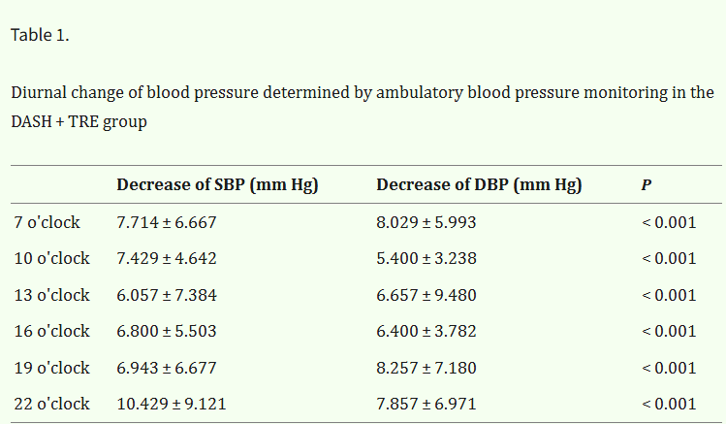
DASH + TRE grubunda ayaktan kan basıncı takibi ile belirlenen kan basıncındaki günlük değişim

Slide 22
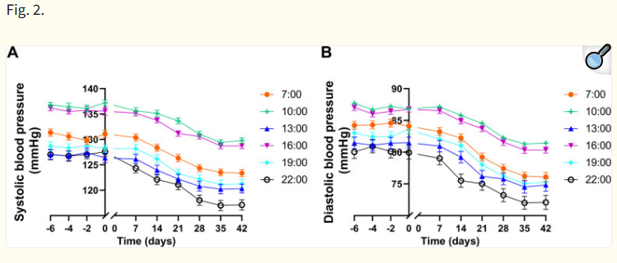
DASH + TRE grubunda ayaktan kan basıncı izleme ile belirlenen kan basıncı ritmi. A Sistolik kan basıncı; B Diyastolik kan basıncı. n = 37 katılımcı* p < 0,05 # p < 0,01 -2 deneyin başlamasından 2 gün öncesini temsil eder.

Slide 23
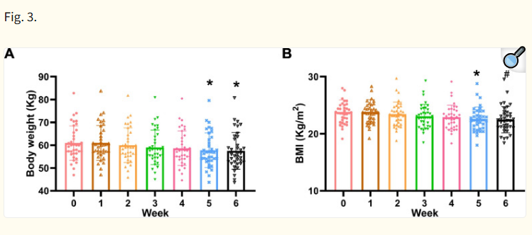
DASH + TRE grubunda vücut ağırlığı ( A ) ve BMI ( B ). n = 37 katılımcı * p < 0,05 # p < 0,01 DASH + TRE grubunda hem kilo hem de BMI azaldı

Slide 24
DASH grubunda müdahaleden önce ve sonra kilolarda fark yoktu Vücut kompozisyonu, kardiyometabolik risk faktörleri, inflamasyonla ilişkili parametreler ve diğer klinik değişkenler dahil olmak üzere 40 değişken, iki grupta müdahaleden önce ve sonra karşılaştırıldı. DASH grubunda, tüm değişkenler müdahaleden önce ve sonra değişmeden kaldı
Bulgular

Slide 25
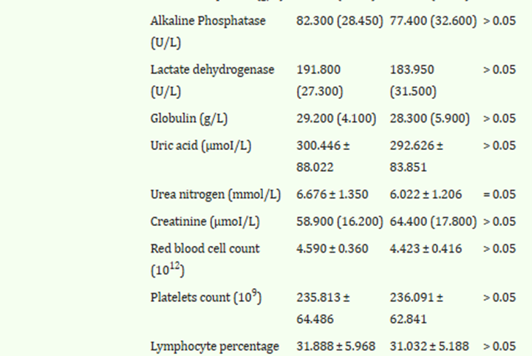
Bulgular

Slide 26
Bulgular
Kilo, BMI ve vücut yağ kütlesi gibi değişkenlerin birçoğu DASH + TRE grubunda belirgin şekilde azaldı
Toplam vücut suyu ve hücre dışı vücut suyu, DASH ve TRE müdahalesinde azalırken, hücre içi vücut suyu değişmeden kaldı

Slide 27
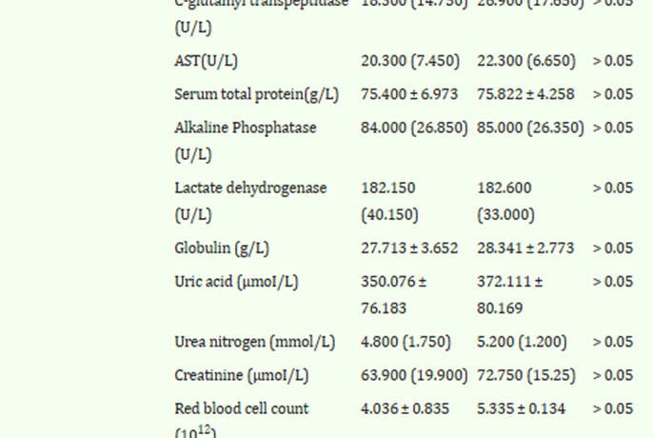
Bulgular

Slide 28
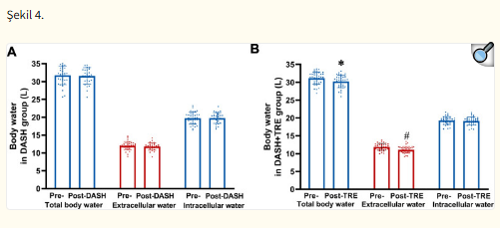
A DASH grubunda toplam vücut suyu, hücre dışı su ve hücre içi su, n = 36:27, p > 0,05. B DASH + TRE grubunda toplam vücut suyu, hücre dışı su ve hücre içi su, n = 37:37, * p < 0,05, # p < 0,01 Toplam vücut suyu ve hücre dışı vücut suyu, DASH ve TRE müdahalesinde azalırken, hücre içi vücut suyu değişmeden kaldı

Slide 29
Bulgular
TRE'nin antihipertansif etkisinin sodyum homeostazıyla ilişkili olup olmadığını açıklığa kavuşturmak için, müdahaleden önce ve sonra idrar Na ⁺ atılımı ölçüldü.
DASH + TRE müdahalesinden sonra idrar Na ⁺ atılımının gündüz ve gece dahil olmak üzere tüm gün boyunca önemli bir artış gösterdiğini bulduk
DASH grubunda 6 haftalık süre sonunda gece idrar Na+ atılımında bir değişiklik olmadı.
Notes:
DASH grubundaki katılımcıların idrarlarını tam 24 saatlik bir süre boyunca değil, yalnızca gece boyunca toplamaları gerekiyordu çünkü kontrol deneklerinin rahat deneyimini artırmaya çalıştık.
Ancak, 6 hafta sonra DASH grubunda gece idrar Na ⁺

Slide 30
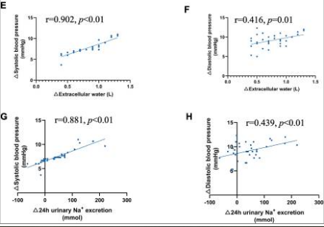
ŞEKİL 5
Notes:
A DASH + TRE grubunda müdahaleden önce ve sonra gece idrar Na ⁺ atılımı, n = 37, # p < 0.01.
B DASH + TRE grubunda müdahaleden önce ve sonra gündüz idrar Na ^{+ atılımı,} n = 37, # p = 0.01.
C DASH + TRE grubunda müdahaleden önce ve sonra 24 saatlik idrar Na ^{+ atılımı,} n = 37, # p < 0.01.
D DASH grubunda müdahaleden önce ve sonra gece idrar Na ^{+ atılımı,} n = 20, p > 0.05.
E DASH + TRE grubunda azalmış SBP ve ekstraselüler su arasındaki korelasyon, n = 37, r = 0.902, p < 0.01.
F DASH + TRE grubunda azalmış DBP ile ekstraselüler su arasındaki korelasyon, n = 37, r = 0,416, p = 0,01.
G DASH + TRE grubunda azalmış SBP ile artmış 24 saatlik idrar Na + atılımı arasındaki korelasyon, n = 37, r = 0,881, p < 0,01.
H DASH + TRE grubunda azalmış DBP ile artmış 24 saatlik idrar Na + atılımı arasındaki korelasyon, n = 37, r = 0,439, p < 0,01

Slide 31
Bulgular
Azalan kan basıncı, azalan toplam vücut suyu ve artan idrar sodyum atılımı arasındaki ilişki
SBP ve DBP'deki azalmaların DASH + TRE grubunda ekstraselüler sudaki azalmayla ilişkili olduğunu bulduk. (Şekil 5E ve F).
Kan basınçlarındaki azalmalar bu grupta idrar Na atılımındaki artış ile ilişkiliydi.(Şekil 5G ve H)
Bu sonuçlar Na atılımındaki artışın TRE aracılı kan basıncındaki azalmanın mekanizması olabileceğini gösterdi .
DASH grubunda kan basıncındaki azalma ile ekstraselüler su ve idrar Na ⁺ değişiklikleri arasındaki ilişkiyi analiz etmediğimizi belirtmek gerekir çünkü müdahaleden önce ve sonra DASH grubunda ekstraselüler su ve idrar Na ⁺ düzeylerinde istatistiksel olarak anlamlı değişiklikler yoktu.
Notes:
SBP ve DBP'deki azalmaların DASH + TRE grubunda ekstraselüler sudaki azalmayla ilişkili olduğunu bulduk (Şekil 5 E ve F).
Dahası, kan basınçlarındaki azalmalar bu grupta idrar Na + atılımındaki artışla da ilişkiliydi (Şekil 5 G ve H).

Slide 32
Bulgular
Güvenlik ve uyum sonuçları
Diyetlerde 6 hafta boyunca ciddi bir olumsuz olay gözlenmedi; ancak 74 denekten 8'i en az bir hafif olumsuz olay bildirdi, en sık bildirilen ise gece açlığıydı.
DASH grubunda gece açlığı, üst solunum yolu enfeksiyonu ve vücudun diğer bölgelerinde ağrı meydana geldi.
Gece açlığı, mide bulantısı ve ishal ise DASH + TRE grubunda meydana geldi.
Gece açlığı, DASH + TRE grubunda (%5,405) DASH grubundan (%2,600) daha sık görüldü.
DASH + TRE grubunda iki katılımcı ve DASH grubunda bir katılımcı, hipoglisemi olmaksızın denemenin erken evrelerinde uyurken açlık yaşadı.
DASH grubunda uyum oranı %90,938 iken, DASH + TRE grubunda uyum oranı %90,476 olarak bulundu.

Slide 33
Tartışma
Düzenli öğün zamanlaması vücudun iç sirkadiyen saatini etkiler ve fizyolojik süreçlerin optimum zamanda gerçekleştirilmesini sağlar.
Son zamanlarda, aralıklı oruç programına ait olan TRE, vücut ağırlığının ve diyabet gibi metabolik hastalıkların düzenlenmesinde etkili ve popüler bir yöntem haline gelmiştir.
Epidemiyolojik ve hayvan çalışmaları da TRE'nin kardiyometabolik profili ve ateroskleroz gibi kardiyovasküler hastalıkları iyileştirebileceğini göstermiştir.
Ancak, TRE'nin primer hipertansiyonda kan basıncının düzenlenmesindeki etkisi hala belirsizdir.
Randomize kontrollü çalışmamızda, hem DASH hem de 8 saatlik TRE + DASH rejimleri kan basıncında bir düşüşe neden oldu. Ancak, 8 saatlik TRE + DASH rejimi, DASH rejiminden kan basıncında daha fazla bir düşüşe neden oldu.
Ayrıca TRE'nin saat 22:00'de kan basıncını düşürmede daha fazla katkısı olduğunu bulduk.

Slide 34
Tartışma
Bu çalışmada, TRE aracılı kan basıncı düzenlemesinin olası nedenlerini araştırdık.
Vücut kompozisyonu, kardiyovasküler risk faktörleri, inflamasyonla ilişkili ve diğer klinik değişkenler dahil olmak üzere 40 değişkeni müdahaleden önce ve sonra karşılaştırdıktan sonra, hücre dışı vücut suyunun DASH + TRE grubunda azaldığını bulduk.
DASH + TRE grubunda azalmış kan basıncı ile azalmış hücre dışı vücut suyu arasındaki ilişkiyi bulduk. Böylece, ekstraselüler su TRE tarafından kan basıncının düzenlenmesinde rol oynayabilir.
DASH + TRE grubundaki katılımcıların sistolik ve diyastolik kan basıncındaki düşüş, 27. ve 21. günde DASH grubundaki düşüşü önemli ölçüde aştı (Şekil 1), DASH + TRE grubunda ise kilo kaybı beşinci haftada meydana geldi (Şekil 3)
Bu, DASH + TRE grubundaki katılımcılarda kan basıncındaki düşüşün vücut ağırlığındaki düşüşten önce gerçekleştiğini göstermektedir. Bu nedenle, TRE'nin kan basıncını düşürücü etkisinin kilo kaybına atfedilemeyeceğini düşünüyoruz.
Bu bulgular, sonraki prospektif çalışmalarda daha fazla doğrulamayı gerektirmektedir.

Slide 35
Tartışma
Sodyum homeostazı kan basıncının düzenlenmesinde hayati bir rol oynar; Na ⁺ birikimi kaçınılmaz olarak su tutulmasına yol açar. Çalışmamızda katılımcıların idrar Na ⁺ atılımını ölçtük .
Sonuçlarımız, DASH + TRE grubunun DASH grubuna kıyasla gece idrar Na atılımında belirgin bir artış olduğunu gösterdi.
Dahası 6 hafta sonra 24 h lik idrar Na atılımı DASH + TRE grubunda arttı ve bu, TRE aracılı önemli etki olan sirkadiyen saatin normalleşmesiyle uyumlu olduğu düşünülmektedir.
Çalışmalar, zaman kısıtlı beslenmenin fizyolojik işlevlerini sirkadiyen saati düzenleyerek gerçekleştirdiğini göstermiştir.
DASH + TRE grubunda kan basıncındaki düşüş ile idrar sodyum atılımındaki artış arasında korelasyon bulduk.
Notes:
Dahası, 6 hafta sonra 24 saatlik idrar Na +

Slide 36
Tartışma
TRE'nin olumsuz etkilerine ve güvenliğine önemli ölçüde dikkat ettik. Bu çalışmada, sadece birkaç kişi gece açlığı yaşadı.
TRE'ye başlamadan önce gece açlığı olmadığı için, bunun TRE ile ilişkili olduğu düşünülebilir. Ancak, hipoglisemi oluşmadı, bu da TRE'nin nispeten güvenli olduğunu gösteriyor.
Bu çalışma eş zamanlı olarak su ve Na ⁺ atılımındaki değişikliklerin TRE'nin kan basıncını düzenlediği temel mekanizmalardan biri olabileceğini belirlemiştir.

Slide 37
Tartışma
Bu çalışmanın güçlü yönleri arasında DASH ve DASH + TRE olmak üzere iki müdahale yöntemi yer alırken, spor, uyku değerlendirmesi için PSQI ve yaşam olayları puanı gibi diğer önemli yaşam faktörlerini kaydederken ve araştırmayı yürütmek için rastgele kontrol yöntemi kullanıldı.
Özellikle düşük riskli evre 1 hastaları seçtik, çünkü kılavuzlar bu tür bireyler için yaşam tarzı müdahaleleri öneriyor.
Her katılımcı en az bir doktor ve bir beslenme uzmanı tarafından yönlendirildi ve onlarla her an etkileşim kurmak için sohbet grubu kuruldu.
Dahası, beslenme uzmanı katılımcıların gönderdiği resimleri değerlendirerek gerçeklikten emin olmak için kullandı.

Slide 38
Tartışma
Bu çalışmada bazı sınırlamalar da bulunmaktadır.
Birincisi, 6 haftalık takip süresi TRE'nin kan basıncının düzenlenmesinde daha uzun süreli bir etki gözlemlememize izin vermemektedir.
İkincisi, değişkenlerin ritmikliği ölçülmemiştir. Bu nedenle, TRE'nin kan basıncı üzerindeki yararlı etkisinin sirkadiyen saatle ilişkili olup olmadığından tamamen emin olamadık.
Üçüncüsü, hastaların uyku saatlerinde normal biyolojik saat ritimlerini etkilemeden dinlenmelerini sağlamak için gece 22:00 ile sabah 7:00 arasında kan basıncını ölçmedik.
24 saatlik ayaktan kan basıncı monitörizasyonu kullanılarak yapılacak sonraki çalışmaları sabırsızlıkla bekliyoruz.
DASH + TRE grubunun belirgin antihipertansif etkisi gözlendikten sonra, TRE'nin kan basıncını düşürmesi için hangi zaman periyodunun daha belirgin olduğunu keşfetmeyi umuyoruz, bu nedenle yalnızca DASH + TRE grubunun kan basıncı ritmine odaklandık.
Ayrıca, deneme kaçınılmaz olan içsel ön yargılara tabidir ve müdahalelerin doğası gereği bu çalışmada körleme uygulanabilir değildi.
Ek olarak, bireysel katılımcılar tarafından bildirilen diyet alımında ara sıra potansiyel aldatma durumları olabilir.

Slide 39
Sonuç
Çalışmamız 8 saatlik TRE + DASH rejiminin, evre 1 primer hipertansif hastalarda DASH rejimine göre daha fazla kan basıncı düşüşü sağladığını buldu.
Bu sonuçlar, umut vadeden bir yaşam tarzı değişikliği olarak, TRE rejiminin primer hipertansiyon kontrolünde uygulanmasının faydalı olabileceğini ileri sürmektedir.
TRE'nin primer hipertansiyondaki yararlı etkisini doğrulamak için daha fazla katılımcıyla daha fazla randomize kontrollü çalışmaya ihtiyaç vardır.

